Slide 1




Арифметичні дії
з простими іменованими числами.
Позначення кутів буквами.
Периметр трикутника.
Notes:
“Порівняння чисел

Slide 2
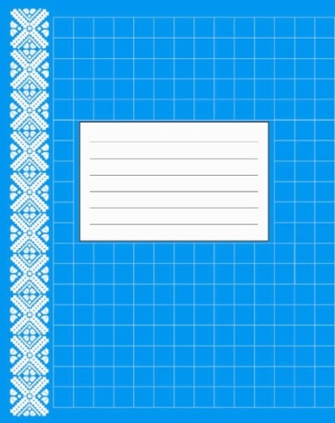
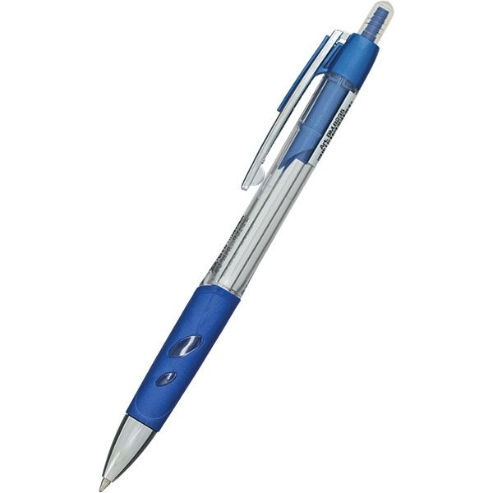
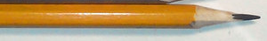
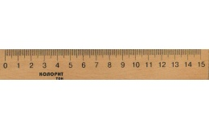
Підготуй
Notes:
Підготуй

Slide 3
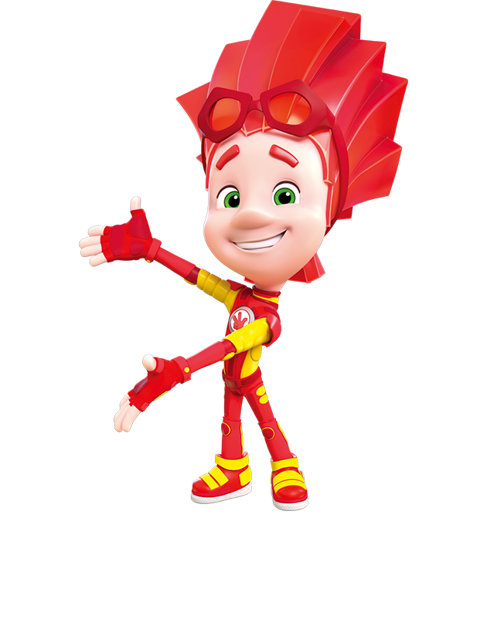
Запам’ятай
Правила поведінки на уроці:
Слухаю уважно.
Не відволікаюсь.
Зосереджено працюю.
Активно відповідаю.

Slide 4
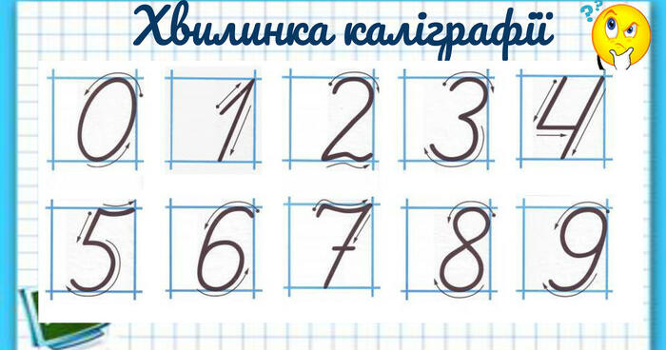
Число жовтня
Класна робота
Запиши в 1 рядок
Хвилинка каліграфії
.
.
.
Notes:
Частка чисел 21 і 3

Slide 5
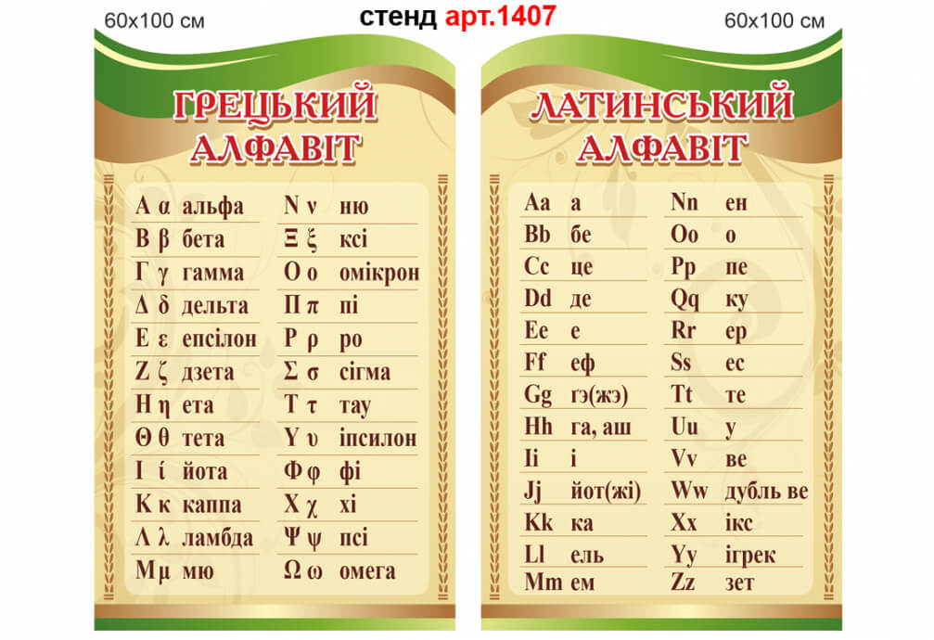
Запам’ятай та прочитай назви букв
Числа, величини, геометричні фігури часто позначають буквами латинського алфавіту.
.
.
.
Notes:
Частка чисел 21 і 3

Slide 6
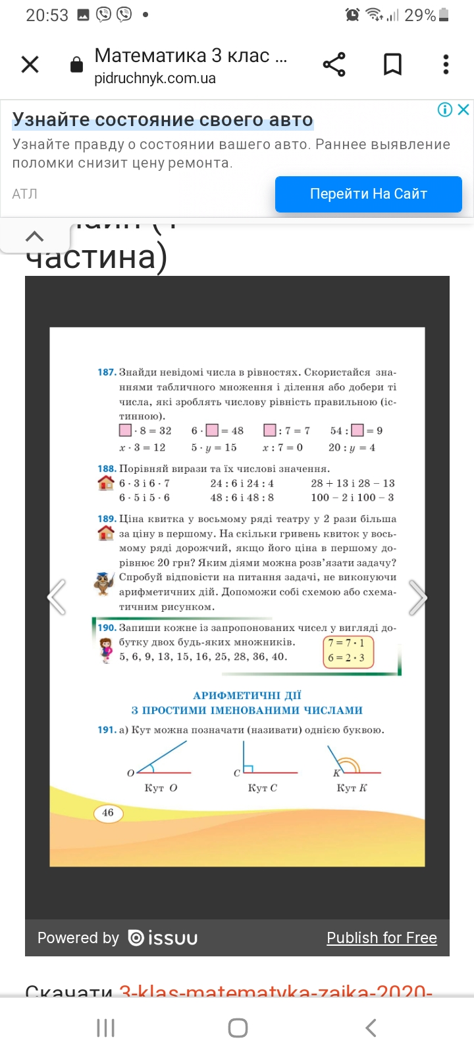
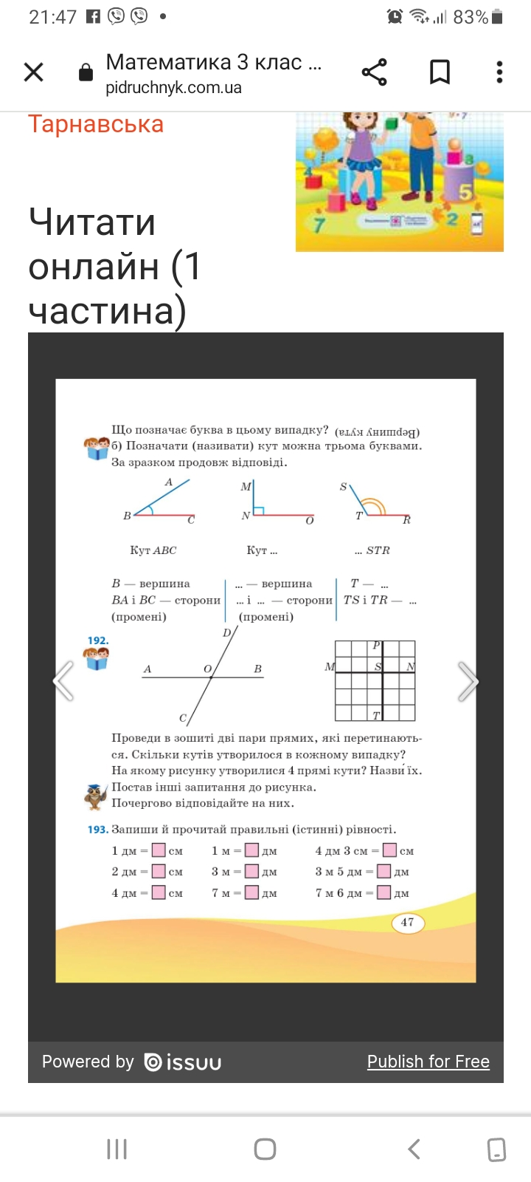
Вправа 191(усно)
За зразком продовж відповіді
.
30
.
.
Notes:
вершина

Slide 7
Вправа 192 (у зошит)
Дай відповіді на запитання
4 кути утворилося в кожному випадку.
- На другому рисунку утворилося 4 кути: MSP, PSN, MST, NST.
Notes:
4 кути утворилося

Slide 8
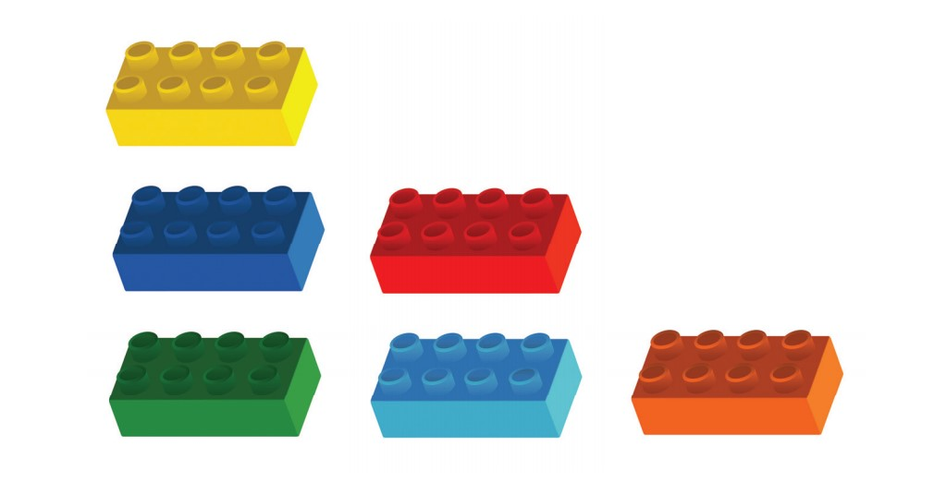
Вправа 193 ( у зошит)
Пригадай та запиши
Перевір себе:
43
40
10
20
35
30
76
10
70
Notes:
76

Slide 9
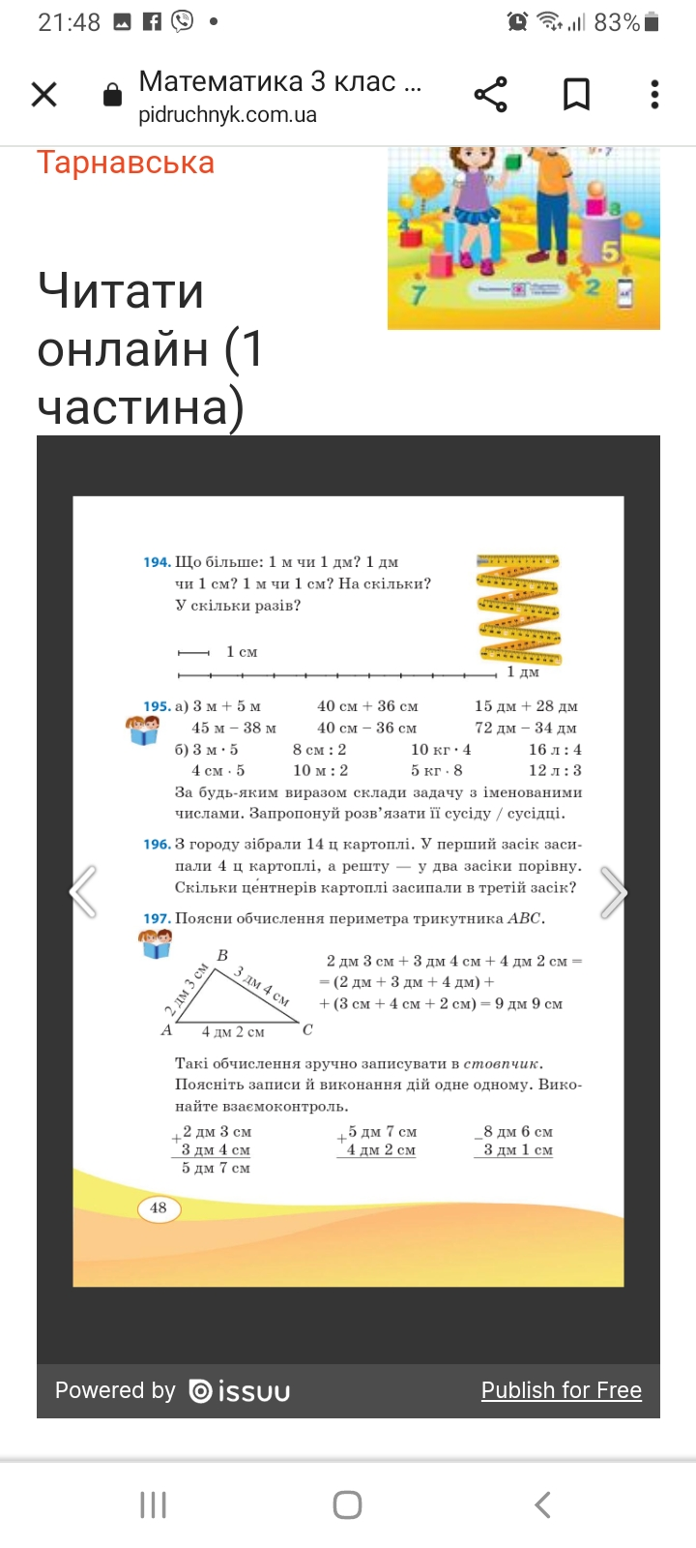
Вправа 194 (усно)
Вправа 195 (усно)
1 м › 1 дм на 9 дм у 10 разів;
1 дм › 1 см на 9 см у 10 разів;
1 м › 1 см на 99 см у 100 разів.
.
Notes:
1 м

Slide 10
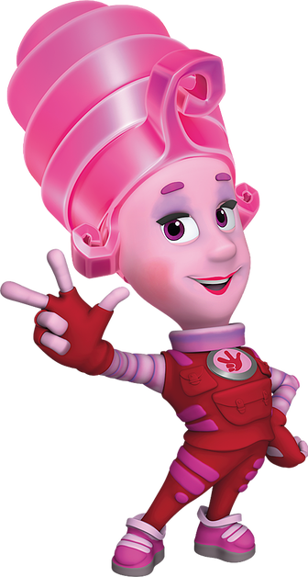
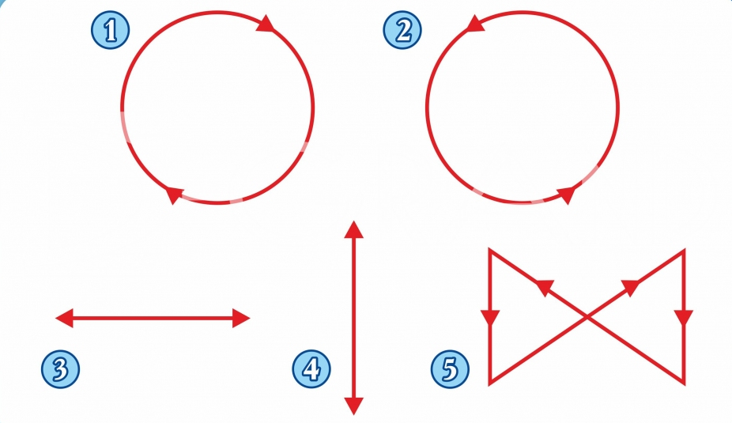
Зарядка для очей
Кожну вправу
виконувати
5 – 6 разів
Notes:
Зарядка для очей

Slide 11
Вправа 196 (усно)
Будь уважним!
І засік – 4 ц
ІІ засік
ІІІ засік - ?ц
14 ц
решту порівну
1) 14 – 4 = 10 (ц) у ІІ і ІІІ засіках;
2) 10 : 2 = 5 (ц)
Відповідь: 5 центнерів картоплі засипали в ІІІ засік.
32
51
Notes:
1)

Slide 12
Вправа 197 (усно)
9 дм 9 см
5 дм 5 см
Notes:
5 дм 5 см

Slide 13
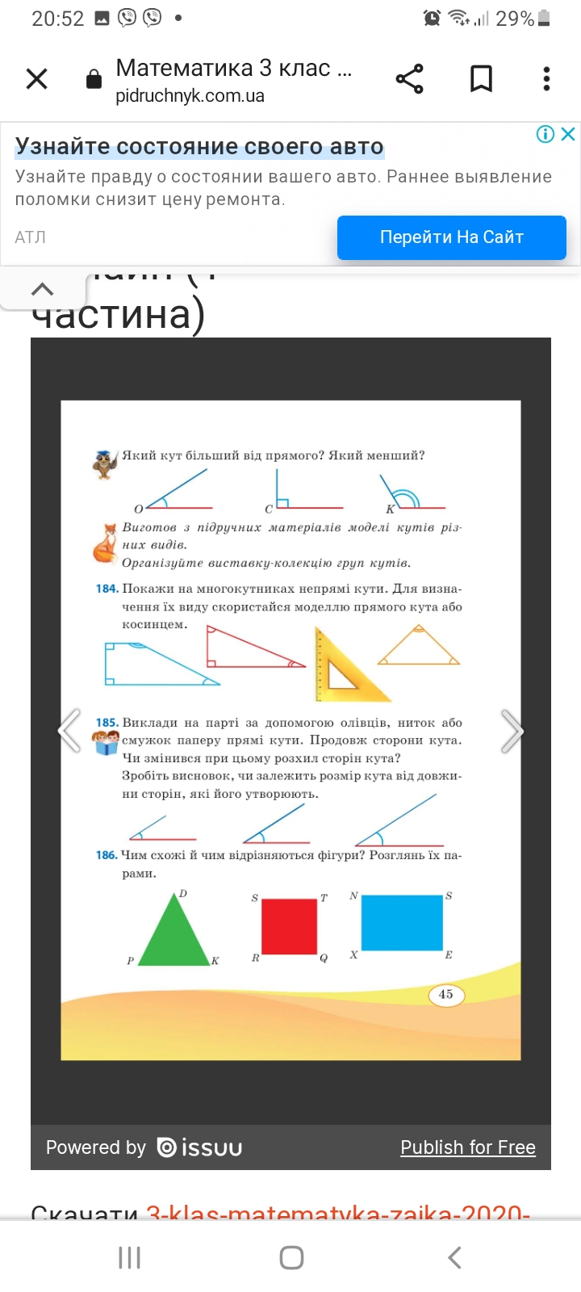
Вправа 184, 185 (усно)
Notes:
Вправа 184 (усно)

Slide 14
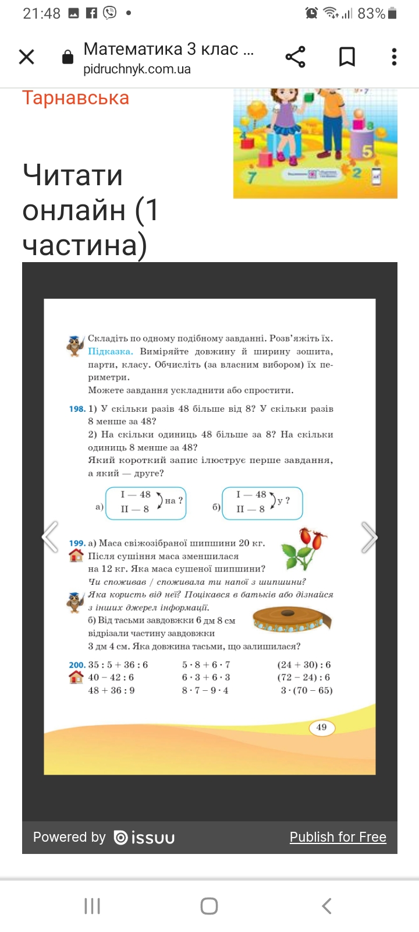
Вправа 198 (усно)
Усно
48 – 8 = 40 одиниць
Відповідь: 8 менше за 48
на 40 одиниць.
48 : 8 = 6 разів
Відповідь: 8 менше
за 48 у 6 разів.
Notes:
48 : 8 = 6 разівразів.

Slide 15
Молодець!
Відпочивай!
Д/з – с.49,
впр. 199, 200.
Notes:
Д/з

